Slide 1





CS345
การวิเคราะห์กลุ่มลูกค้า
(Customer Personality Analysis)

Slide 2



รายชื่อสมาชิก
1. นายกัญจน์ หิรัญมาศสุวรรณ รหัส 6209610234
2. นางสาวธิติสุดา ชละเอม รหัส 6209610358
3. นางสาวสุภัสสรา พิมลพันธุ์ รหัส 6209680013

Slide 3

Introduction

Slide 4




ที่มาและความสำคัญ

Slide 5


1. เพื่อต้องการศึกษาเกี่ยวกับการวิเคราะห์ข้อมูลของกลุ่มลูกค้า
2. เพื่อศึกษาและทำความเข้าใจเกี่ยวกับ การเรียนรู้ของเครื่องจักร หรือ
Machine Learning ได้อย่างเข้าใจมากยิ่งขึ้น
3. เพื่อทำการหาคำตอบของปัญหาจากชุดข้อมูลที่สงสัยและต้องการคำตอบ
วัตถุประสงค์

Slide 6

Exploration

Slide 7


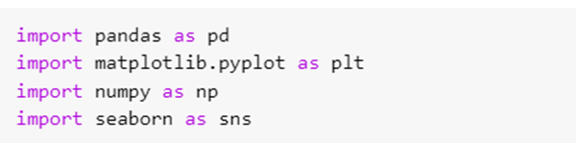

1. ทำการ import ไลบรารี ที่จำเป็นต้องใช้สำหรับการทำรายงาน

Slide 8



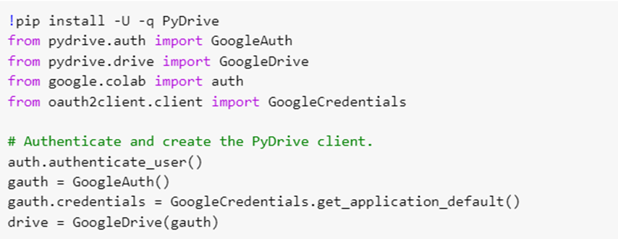
import ไลบรารีต่างๆ ที่ต้องใช้ในการให้สิทธิ์การเข้าถึง
Google Drive ผ่านทาง Colaboratory

Slide 9
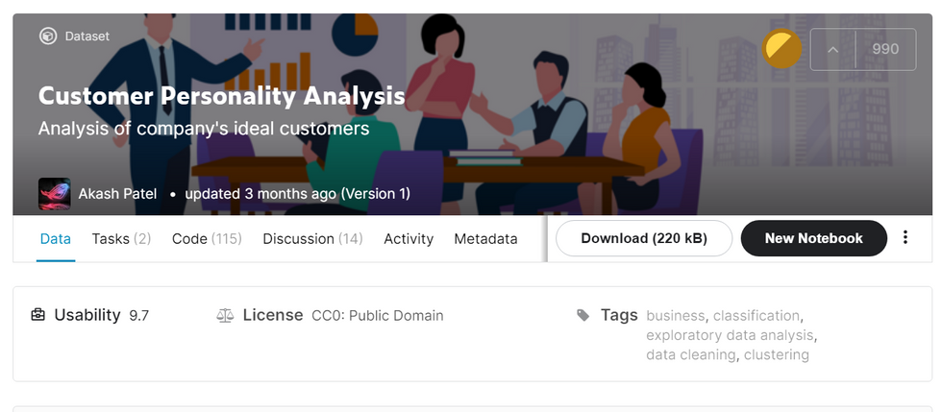
3. ทำการ download ไฟล์ข้อมูล dataset ที่จำเป็นต้องใช้
ที่มาของ dataset : https://www.kaggle.com/imakash3011/customer-personality-analysis

Slide 10



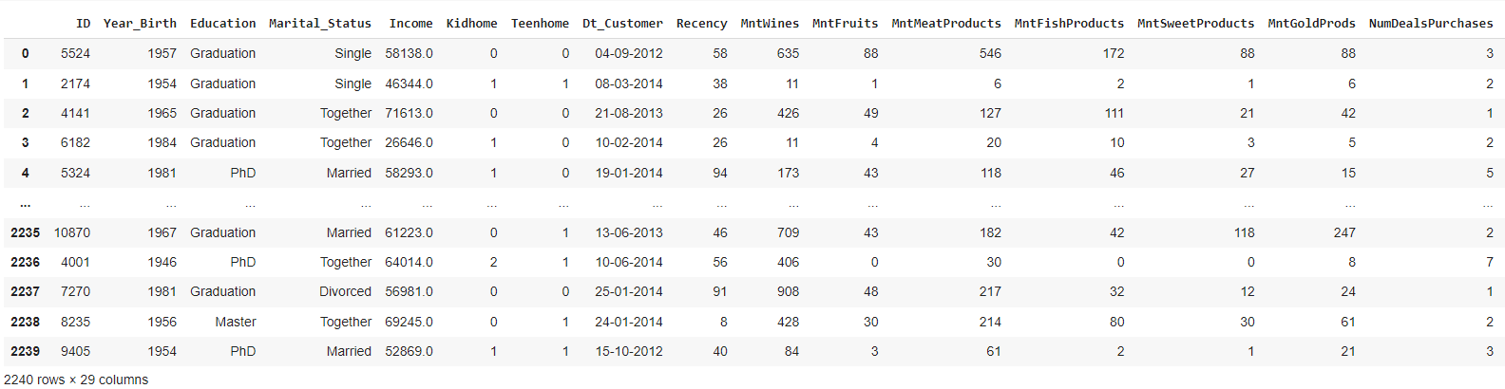
4. ทำการอ่านไฟล์และสร้างตัวแปร customer
เพื่อใช้สำหรับทำขั้นตอนถัดไป

Slide 11
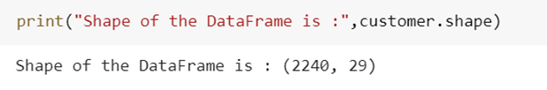

5. ทำการ print ค่า shape ของข้อมูลออกมา
เพื่อดูว่ามี กี่ ข้อมูล และ feature

Slide 12

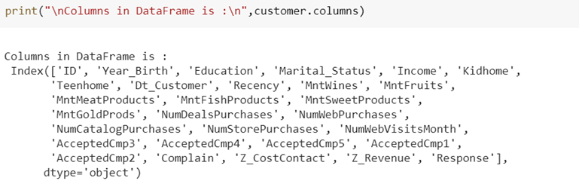
6. print ค่า columns ของ customer ออกมาดู โดยใช้ฟังก์ชัน .columns เพื่อดู feature ของ customer

Slide 13

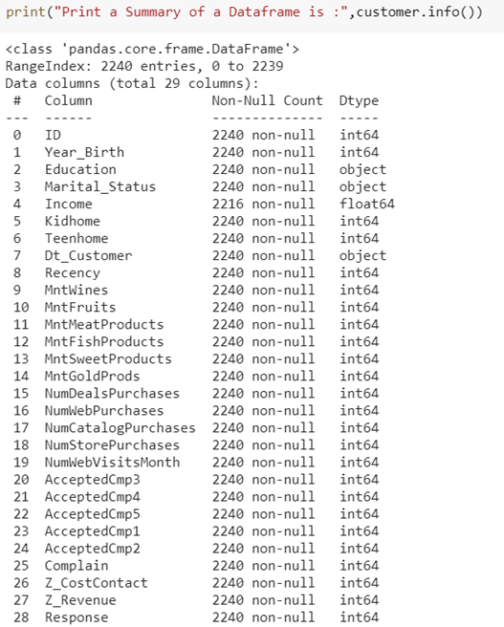

7. ใช้ฟังก์ชัน .info() เพื่อดูข้อมูล information ภาพรวม ของ customer

Slide 14

Data Preparation

Slide 15



Data Cleansing

Slide 16
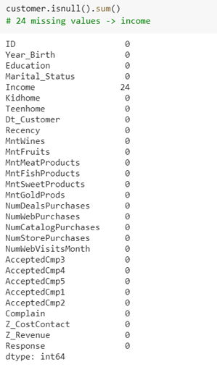


ทำการหาค่า Missing value ของ dataset customer

Slide 17

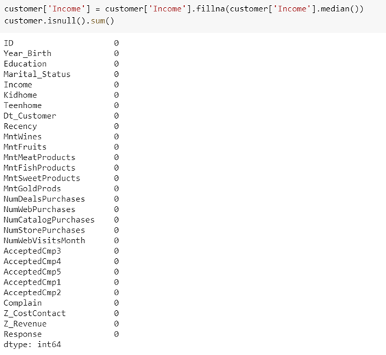

ทำการกำจัดค่า Missing value

Slide 18
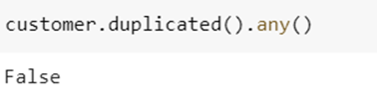
ทำการตรวจสอบว่า record ซ้ำกันหรือไม่

Slide 19
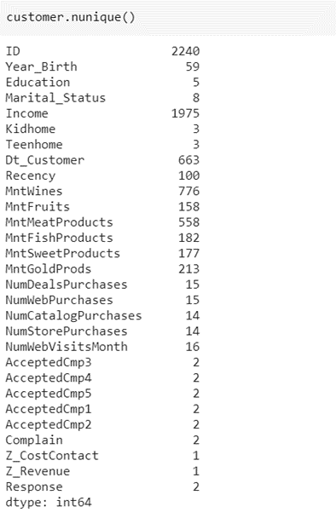
ทำการดูค่า unique ของแต่ละคอลัมน์

Slide 20
Data Analysis
&
Data Visualization

Slide 21
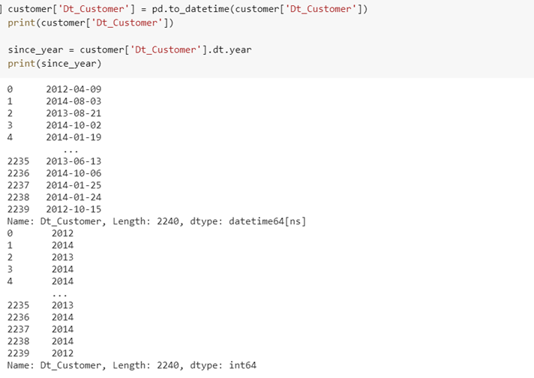
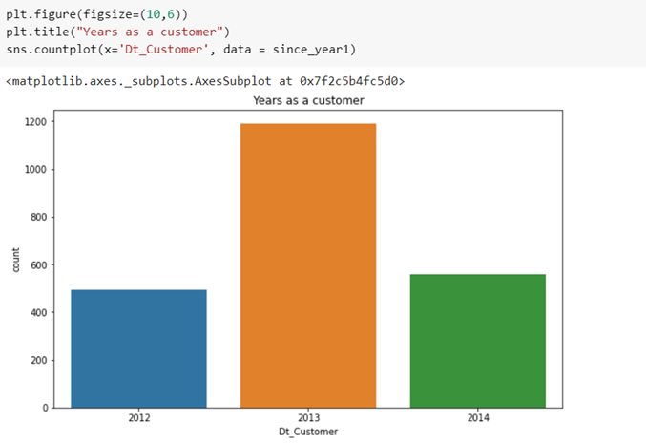
ทำการหาปีที่ลูกค้าเริ่มเป็นสมาชิก

Slide 22
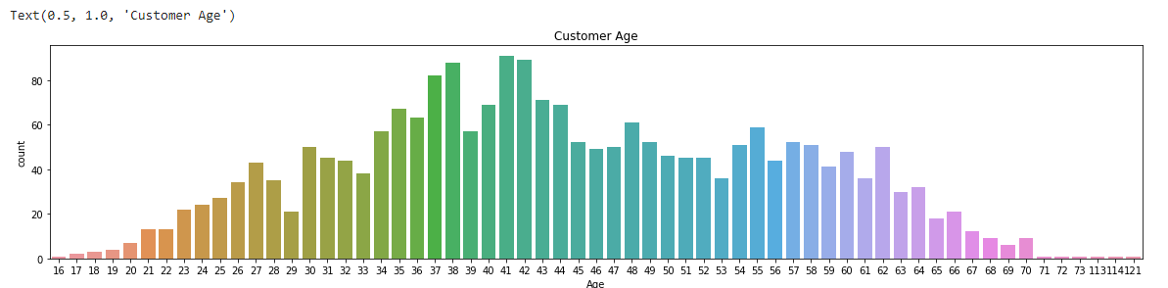
Customer Age

Slide 23

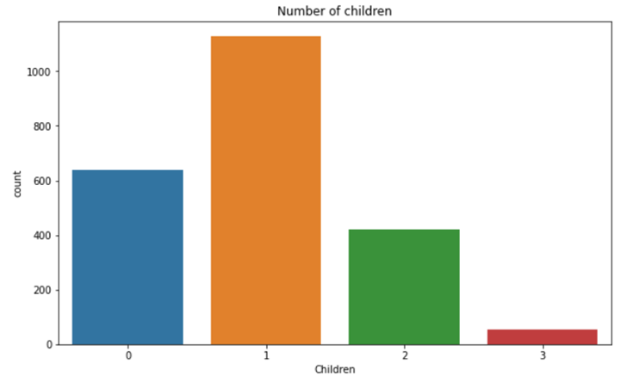
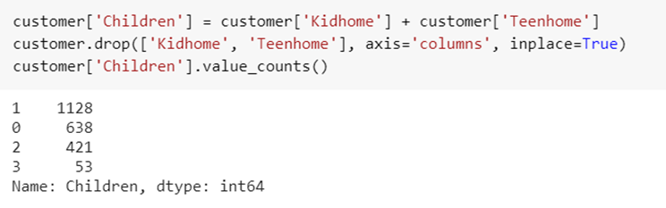
Children
จำนวนเด็กภายในบ้าน ของลูกค้า

Slide 24
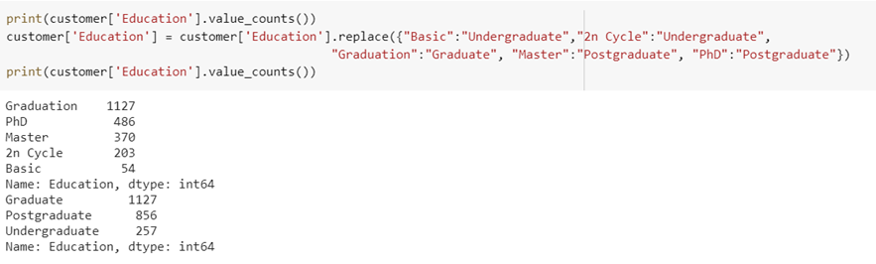
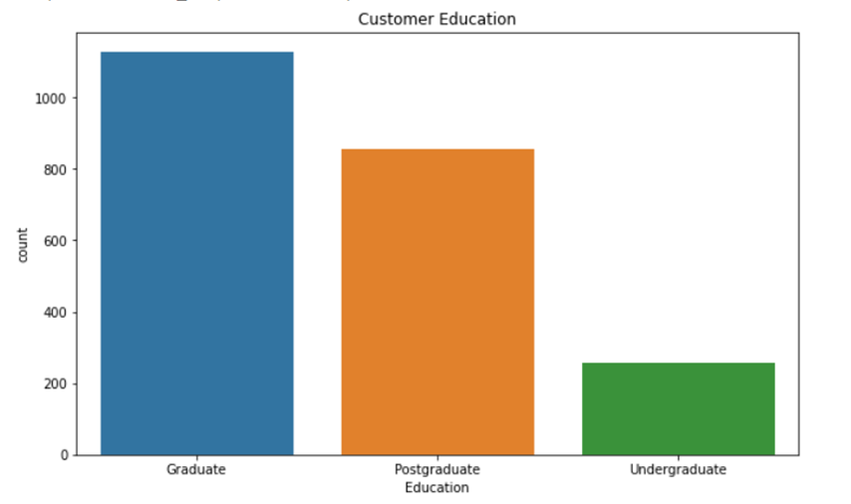
Education

Slide 25
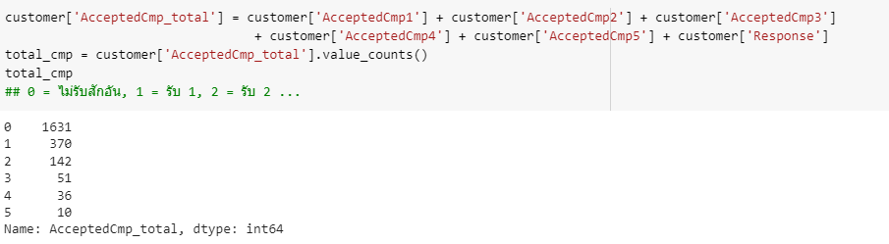
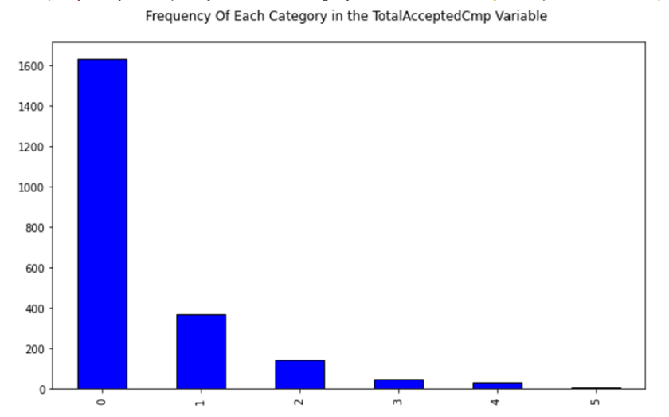
Frequency Of Each Category in the TotalAcceptedCmp Variable

Slide 26
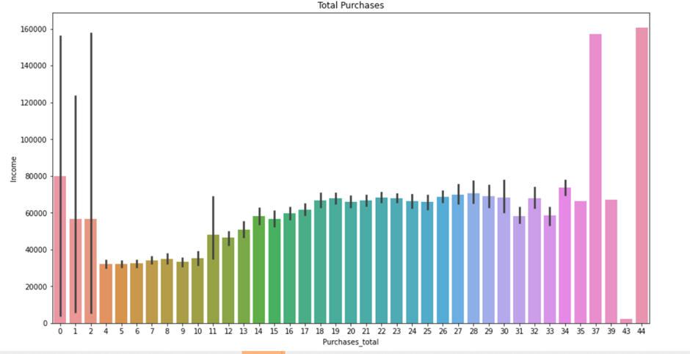
Income vs total purchases

Slide 27


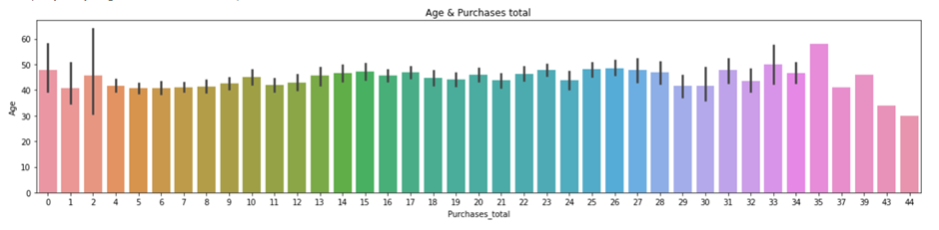
Age vs purchases total

Slide 28

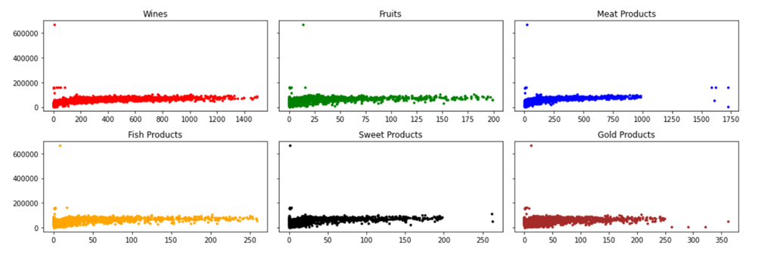
product vs income

Slide 29
Data
Preprocessing

Slide 30
Data Transforming
outlier removal
Engineering features
Feature scaling
dimensionally reduction by using 'pca'

Slide 31

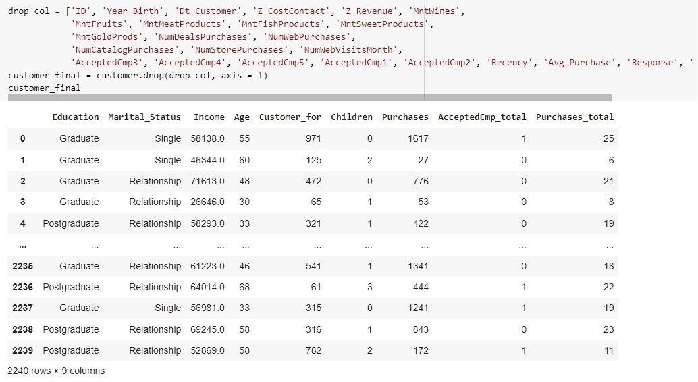
Data transforming
Drop Column: ID, Year_Birth, Dt_Customer, Z_Contact, 'Z_Revenue, MntWines, MntFruits, MntMeatProducts, MntFishProducts, MntSweetProducts, MntGoldProds, NumDealPurchases, NumWebPurchases, NumCatalogPurchases, NumStorePurchases, NumWebVisitMonth, AcceptedCmp1-5, Recency, Avg_Purchase, Response

Slide 32
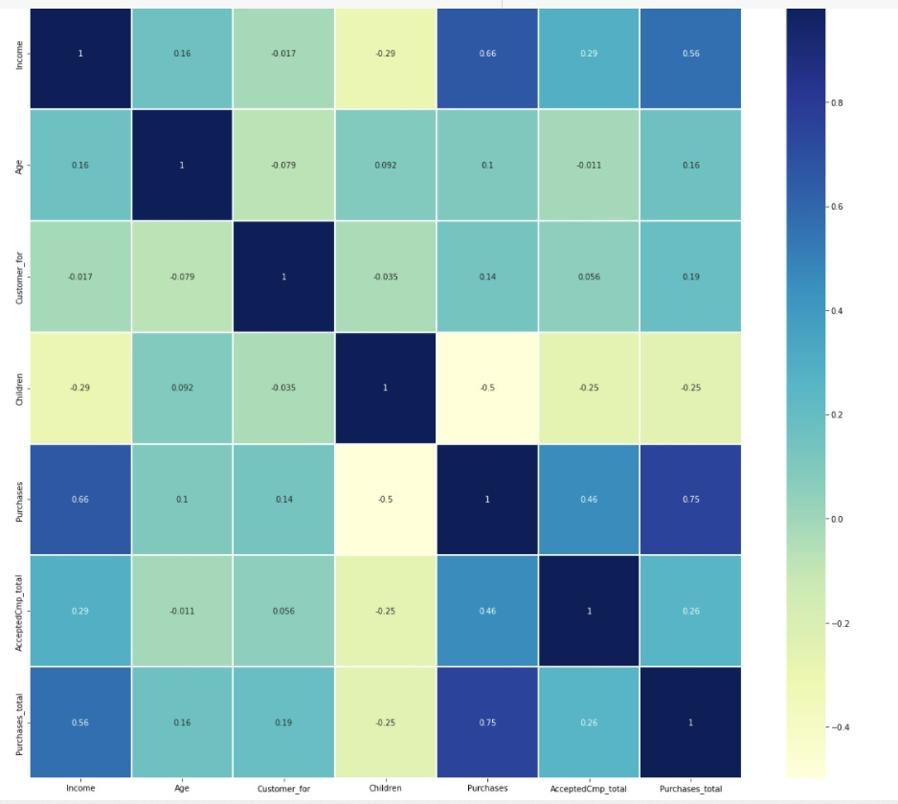
CORRELATION MATRIX

Slide 33

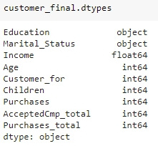
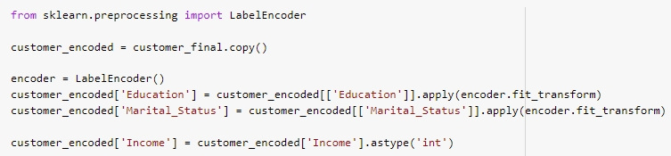

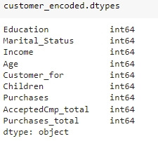
แปลงข้อมูลและกำจัด Outlier
แปลงทุก feature ให้เป็น continuous feature

Slide 34
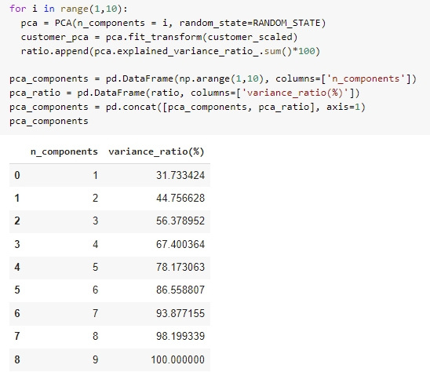

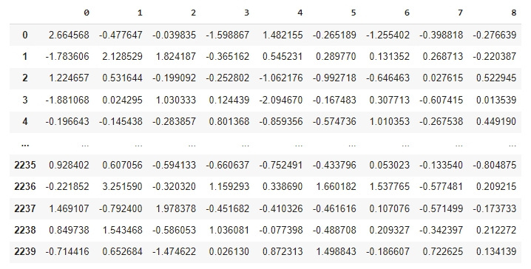
Dimensionally Reduction
BY using PCA
n_components = 9

Slide 35
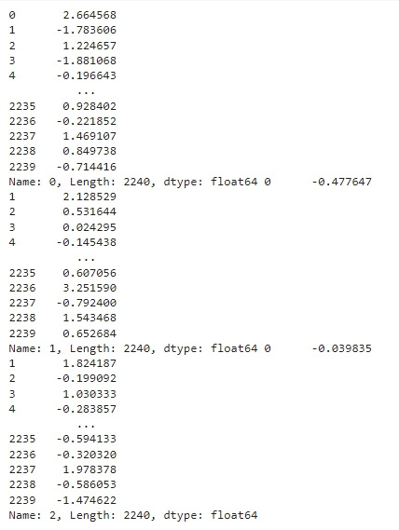
1st Principle component
2nd Principle component
3rd Principle component

Slide 36

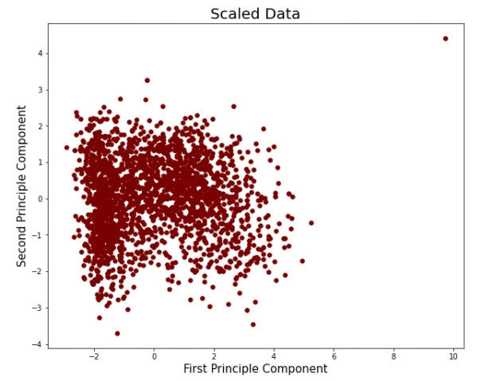
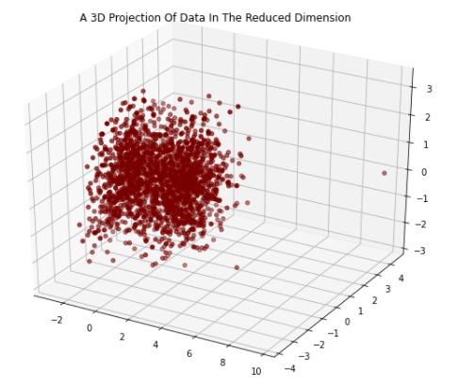
Visualized Principle components
1st & 2nd Principle Components
1st & 2nd & 3rd Principle Components

Slide 37
Modeling

Slide 38

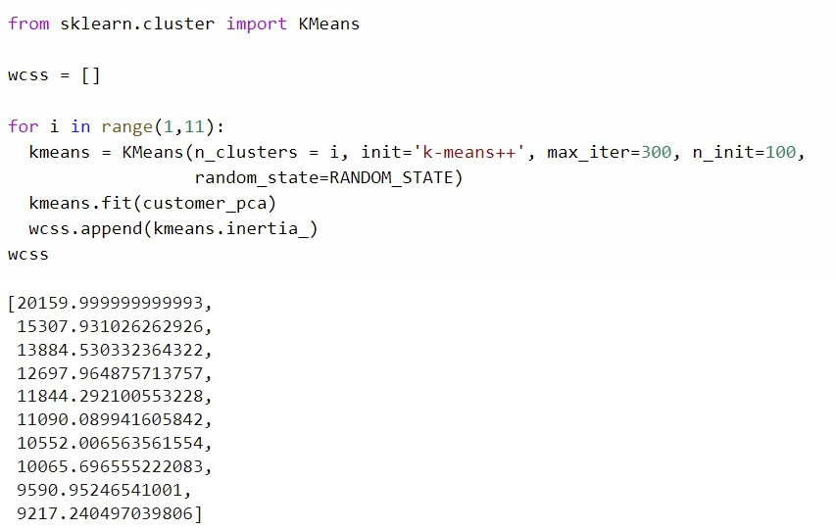
KMEANS CLUSTERING
1.
เก็บค่า RSS ไว้ในอาเรย์ wcss
Output: RSS
คำนวณ RSS สำหรับ n_clusters ตั้งแต่ 1 - 10 บน KMeans

Slide 39
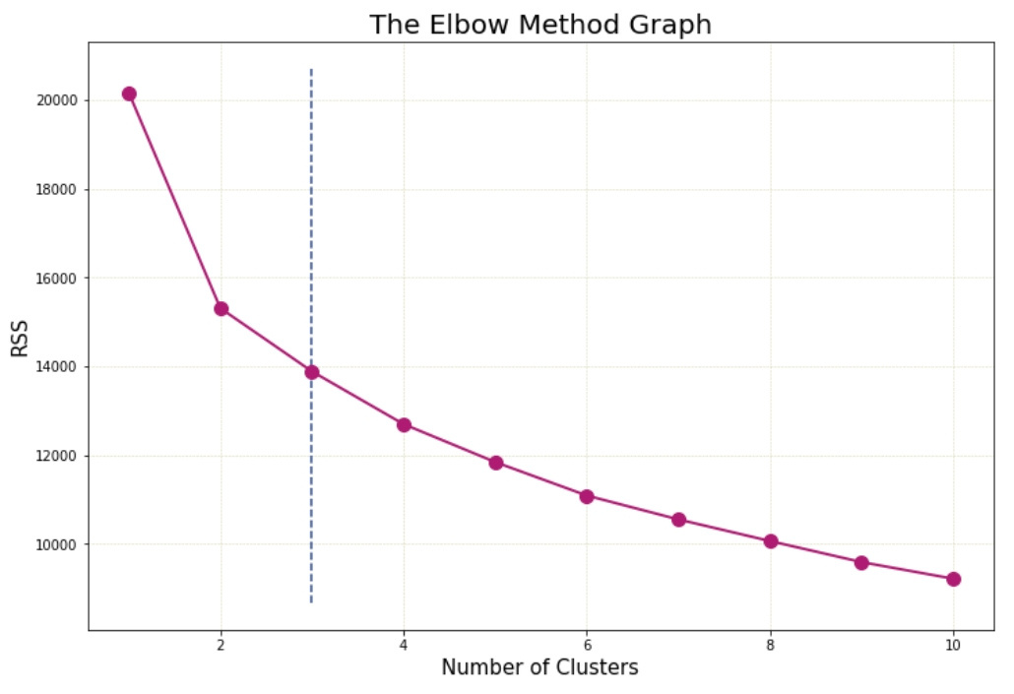
ใช้ Elbow Method เพื่อหาค่า RSS ที่ดีที่สุดสำหรับจำนวน clusters
2.
Elbow Point คือ 3 clusters

Slide 40
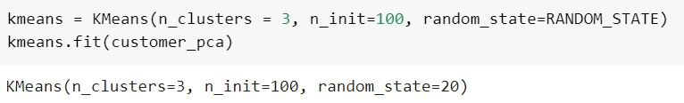
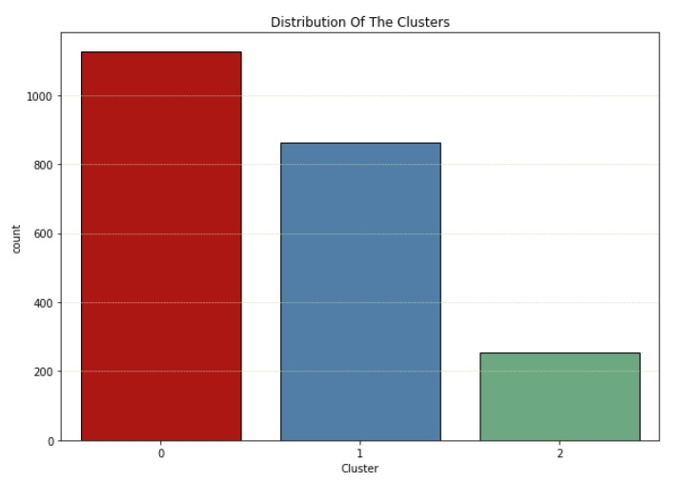
นำค่า n_clusters = 3 ที่เหมาะสมมาทำ KMeans Clustering
3.
Cluster 1: 1125 instances
Cluster 2: 862 instances
Cluster 3: 253 instances

Slide 41
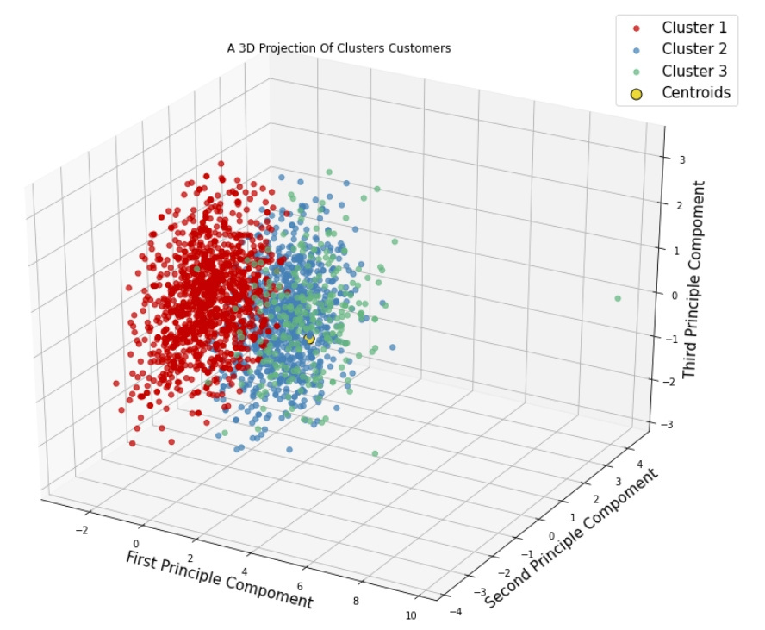
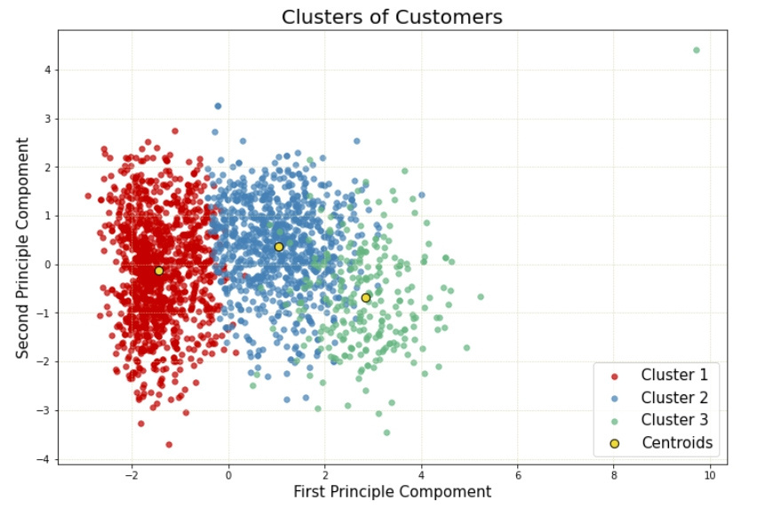
KMeans n_clusters = 3

Slide 42
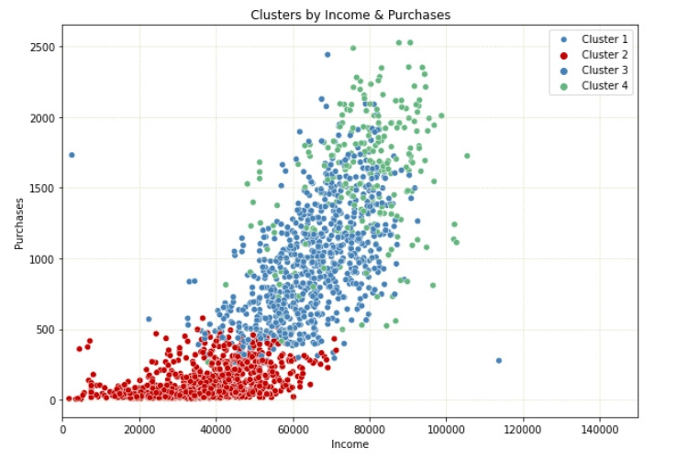

CLUSTER
BY
INCOME
&
PURCHASES

Slide 43

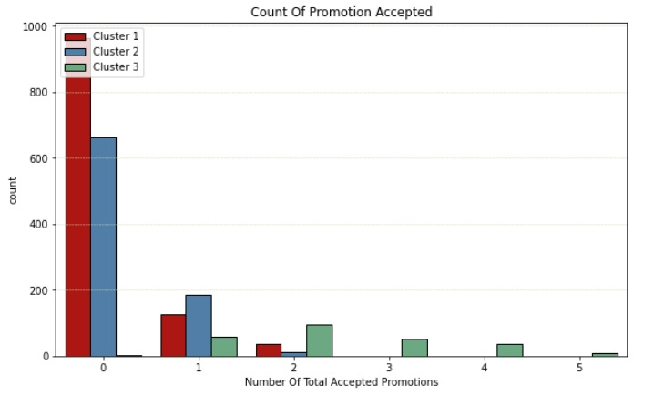
CLUSTER
BY
PROMOTION
ACCEPTED

Slide 44

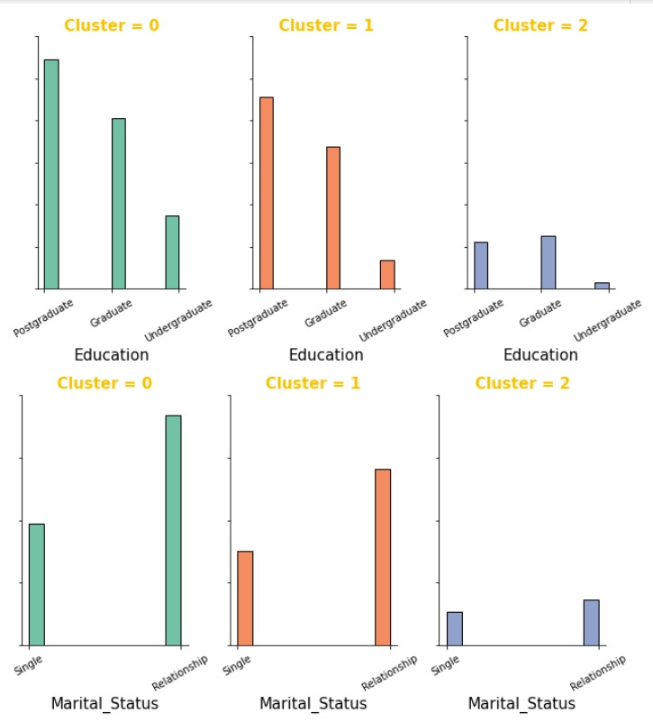
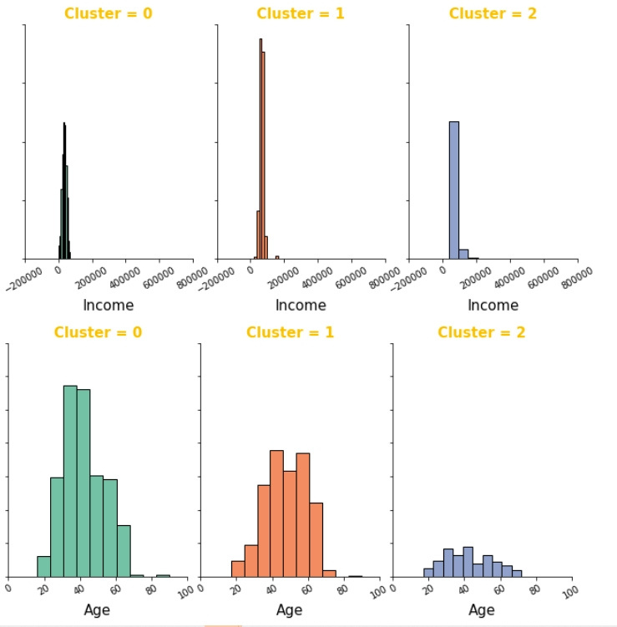


Slide 45

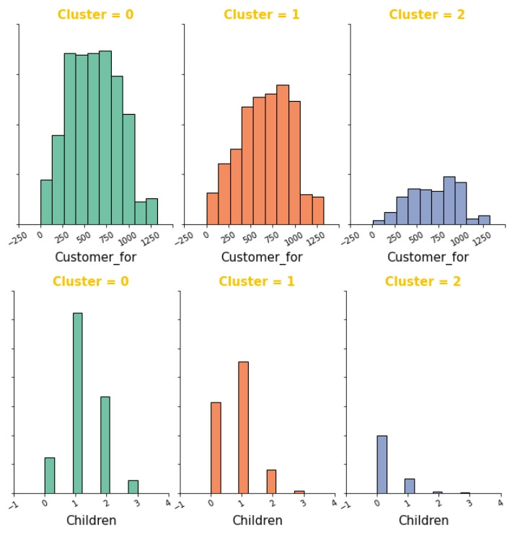
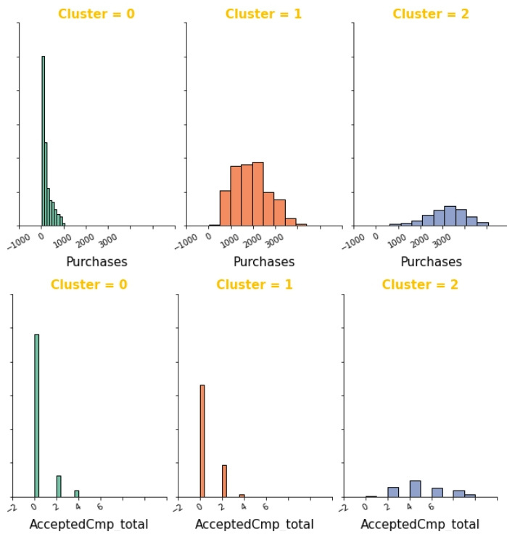


Slide 46


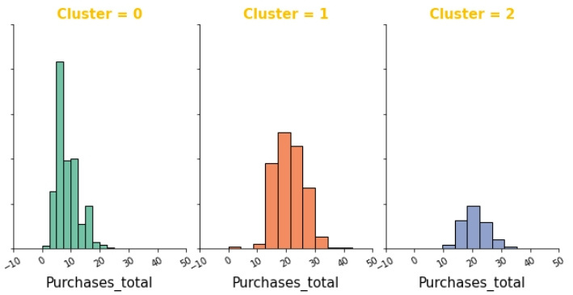



CLUSTER 1
CLUSTER 2
CLUSTER 3

Slide 47

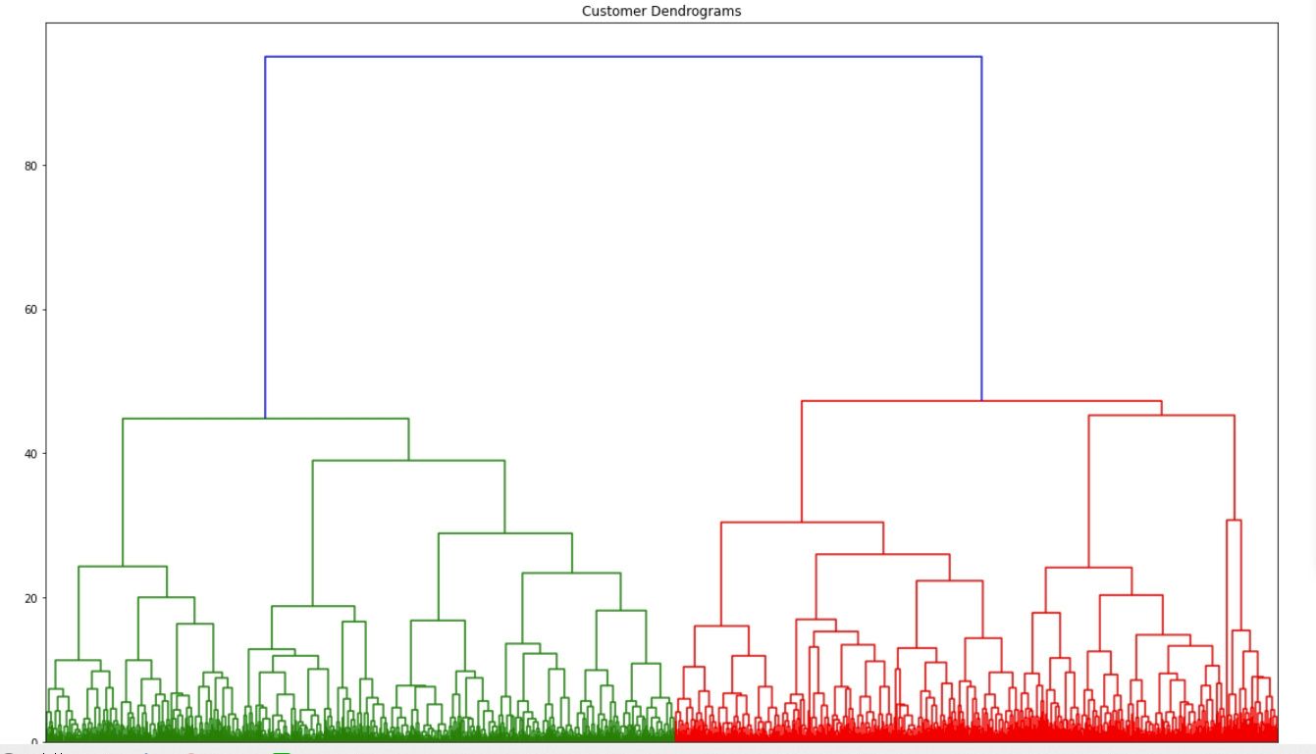
AGGLOMERATIVE CLUSTERING
Dendrogram

Slide 48
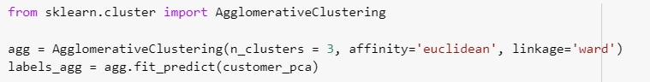
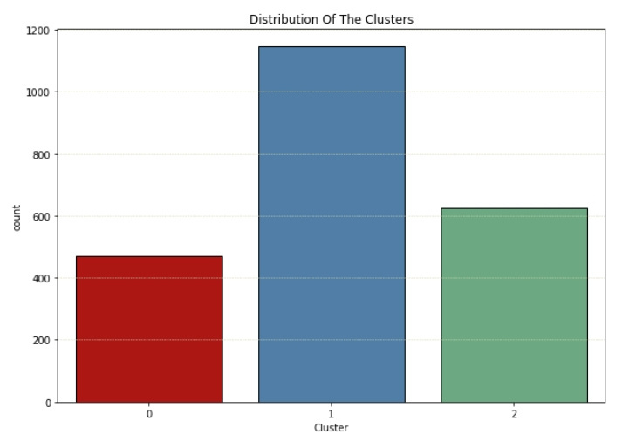
นำค่า n_clusters = 3 ที่มาทำ Agglomerative Clustering
1.
Cluster 1: 469 instances
Cluster 2: 1145 instances
Chapter 3: 626 instances

Slide 49
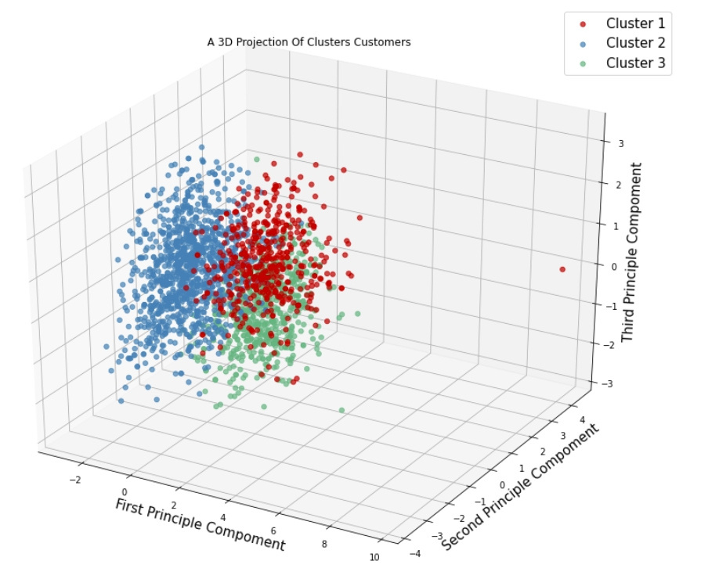

Agglomerative

Slide 50


CLUSTER
BY
INCOME
&
PURCHASES

Slide 51


CLUSTER
BY
PROMOTION
ACCEPTED

Slide 52





Slide 53




Slide 54





CLUSTER 1
CLUSTER 2
CLUSTER 3

Slide 55

DBSCAN CLUSTERING
1.
Clusters ที่ได้ทั้งหมด
15 Clusters
Noise จำนวนมาก
ทดสอบการทำ clustering ด้วย default parameter

Slide 56

คำนวณหาค่า eps = 1-5 เพื่อหา cluster ที่ balance มากที่สุด
2.
eps = 2, min_samples = 6

Slide 57


สร้าง DBSCAN model ด้วย eps = 2, min_samples = 6
3.
Cluster 1: 769 instances
Cluster 2: 1420 instances
Noise: 51 instances

Slide 58


DBSCAN
eps = 2, min_samples = 6

Slide 59





Slide 60




Slide 61


CLUSTER 1
CLUSTER 2

Slide 62
Model
Evaluation

Slide 63


COMPARE MODEL
By using ARI

Slide 64
ARI - KMeans VS Agglomerative: 58%
ARI - KMeans VS DBSCAN: 0.02%
ARI - DBSCAN VS Agglomerative: 18%

Slide 65


COMPARE MODEL
By using Silhouette

Slide 66

Silhouette - KMeans : 19%
Silhouette - Agglomerative : 17%
Silhouette - DBSCAN : 14%

Slide 67


ConCLusion
CLUSTER 1
CLUSTER 2
CLUSTER 3

Slide 68
ขอบคุณสำหรับการรับฟัง!

